Slide 1

Kustaa Vaasan uudistukset 1500-luvulla
(Kpl 7-8)

Slide 2
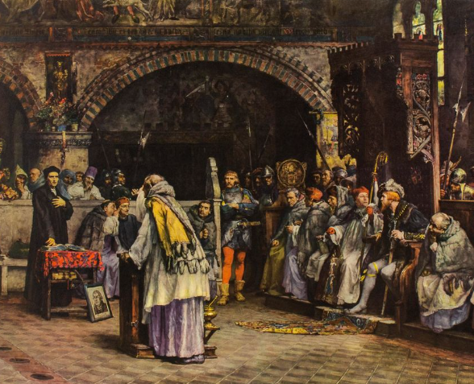
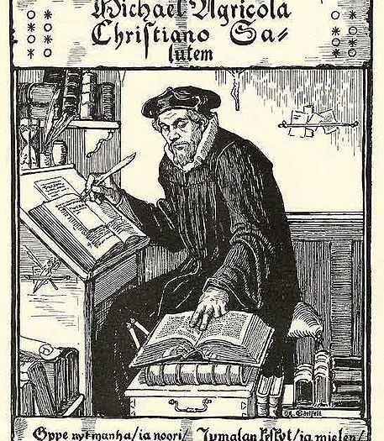
Vallan keskittäminen ja reformaatio
    Siirtyminen vaalikuninkuudesta perintökuninkuuteen -> Kruunu vanhimmalle pojalle, muille omat herttuakunnat (Juhanalle Suomen alue)
    Uskonpuhdistus eli reformaatio: kirkon poliittisen ja taloudellisen mahdin murtaminen
      Västeråsin valtiopäivät 1527: Uskonpuhdistus, kirkon omaisuus kruunulle, hallitsijasta kirkon päämies (siteet Paaviin poikki)
      Jumalanpalvelukset kansankielisiksi, pyhimysten palvonta ja pappien selibaatti pois
      Saksa kulttuuriseksi esikuvaksi -> Lutherin opit ja Turun piispa Mikael Agricolan uskonpuhdistustyö Suomessa (”Suomen kirjakielen isä”)

Slide 3
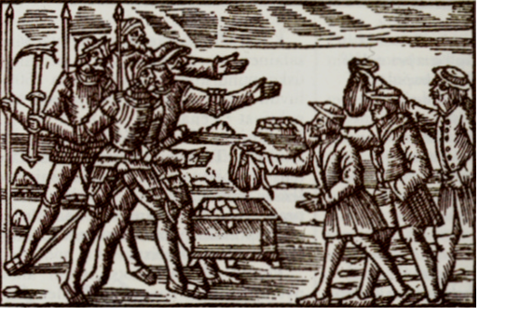
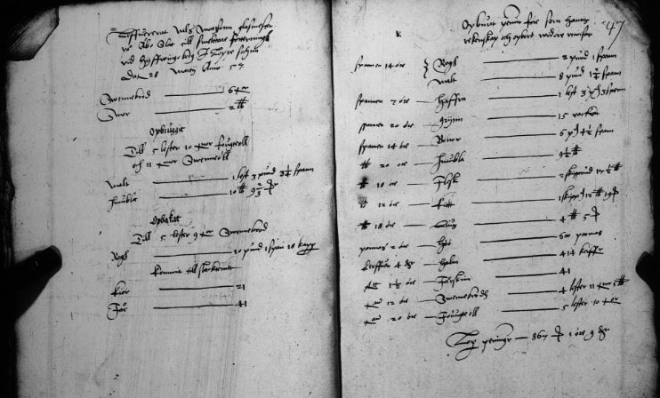
Keskus- ja paikallishallinnon uudistaminen
    Valtion keskushallinnon uudistaminen
      Kanslia -> Keskushallinto, ulkopolitiikka ja byrokratia
      Kamari -> Talouspolitiikan suunnittelu ja raha-asioiden, kuten verotuksen järjestäminen -> Talonpoikien verotaakka kasvoi
      Voutikunnat ja voutien roolin selkeyttäminen mm. voudintilien kautta -> Verojen tilittäminen suoraan kuninkaalle
      Kuninkaankartanot -> Sotilaiden ja ratsumiesten ylläpito valtion ”mallitiloilla”

Slide 4
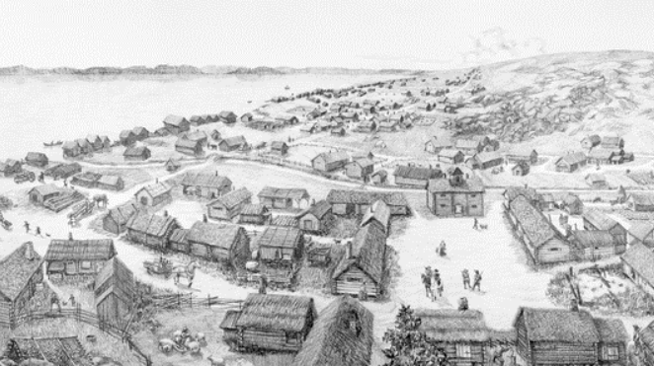
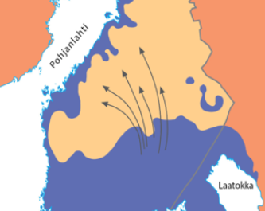
Talouden kehittäminen
    Uudisasutuksen levittäminen mm. Pähkinäsaaren rauhan rajan yli -> Konfliktit venäläisten kanssa
    Kaivosteollisuuden perustaminen ja ulkomaankaupan tehostaminen hansaliiton kaaduttua
      ulkomaankauppa keskitettiin kaupunkeihin (talonpoikaispurjehdus jatkui tästä huolimatta)
      kauppasiteet Hollantiin ja Englantiin
      Helsingin perustaminen Tallinnan kilpailijaksi idänkauppaan vuonna 1550

